Slide 1



Approche diagnostique des tumeurs intraventriculaires supratentorielles chez l’enfant

Slide 2












Algorithme décisionnel en 4 étapes
Une approche systématique pour rationaliser le diagnostic différentiel
Analyse topographique initiale
Recherche d’un pattern papillaire choroïdien typique
Caractérisation morphologique
Évaluation de la dissémination
leptoméningée
Tumeurs intraventriculaires supratentorielles pédiatriques

Slide 3


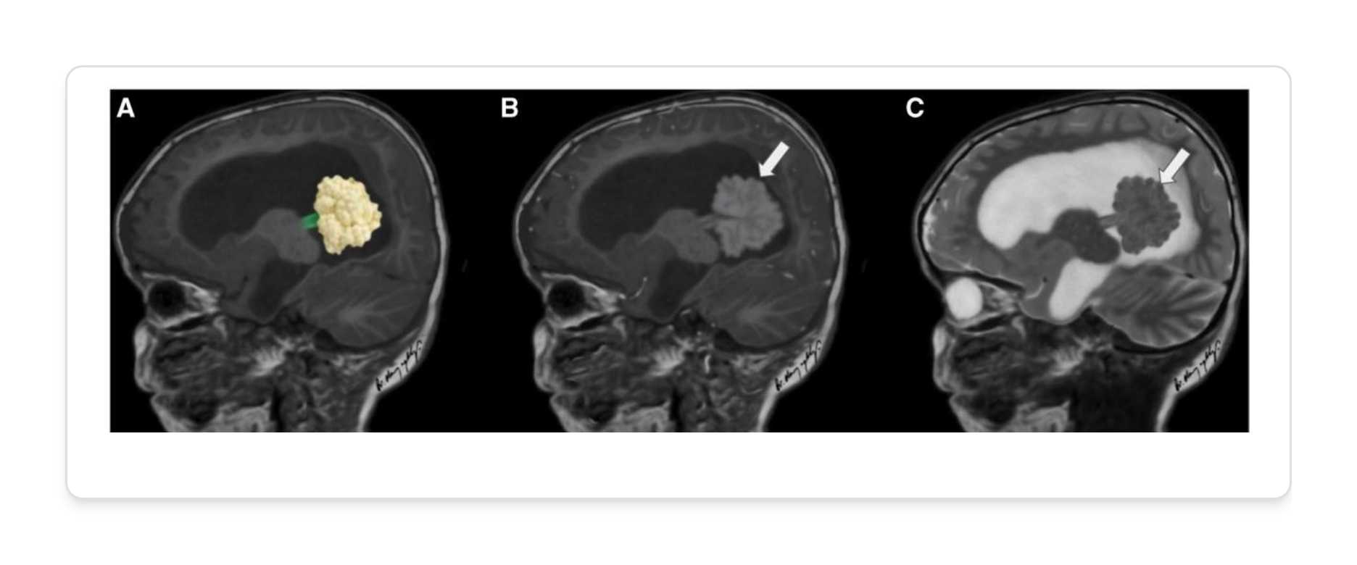


Étape 2 : Reconnaissance du papillome du plexus choroïde typique
2–4 % des tumeurs cérébrales pédiatriques
Pic de fréquence : nourrisson et jeune enfant
Siège préférentiel chez l’enfant : ventricules latéraux
CPP = forme la plus fréquente
Question clé : Est-ce un CPP typique ?
Architecture papillaire en "chou-fleur" ou villeux.
LCR visible entre les lobulations
Développement strictement intra-ventriculaire avec interface nette avec le parenchyme cérébral
Scanner (CT)
Iso- ou légèrement hyperdense
Rehaussement intense et homogène
Calcifications possibles (~25% des cas)
Hydrocéphalie fréquente
IRM (MRI)
T1 : Iso- ou hypointense
Aspect typique en "chou-fleur" entouré de LCR
T2 : Hyperintense avec vides de flux
À retenir : L'aspect en "chou-fleur" avec LCR visible entre les lobulations est fortement évocateur du CPP
Rehaussement modéré à marqué
Pas de restriction en diffusion
Tumeurs intraventriculaires supratentorielles pédiatriques

Slide 4
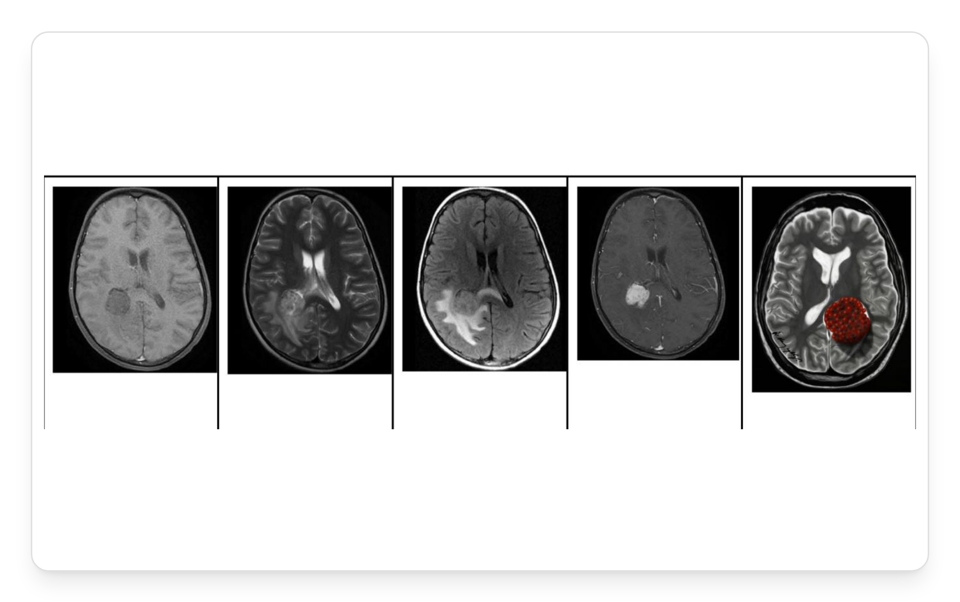



Ventricule latéral: Épendymome supratentoriel
Épidémiologie
5–10 % des tumeurs cérébrales pédiatriques
30 % des épendymomes sont supratentoriels
Pic : < 5 ans
Pronostic dépend du sous-type moléculaire
Sous-types moléculaires
ST-ZFTA fusion–positive (ex-RELA): Le plus fréquent chez l’enfant, pronostic intermédiaire à défavorable
ST-YAP1 fusion–positive: plus rare, meilleur pronostic
Imagerie
Localisation
Corps ou trigone du VL avec attache à la paroi ventriculaire
Tomodensitométrie (CT)
Iso- à hyperdense, calcifications visibles dans 40–80% des cas, hémorragie, rehaussement souvent hétérogène
IRM
Épendymome intraventriculaire montrant une masse hétérogène avec œdème adjacent
T1 iso- à hypointense, T2 iso- à hyperintense, rehaussement hétérogène ; restriction modérée de diffusion
Tumeurs intraventriculaires supratentorielles pédiatriques

Slide 5




Étape 4: Bilan d'extension crânio-spinale
Quand une évaluation crânio-médullaire est-elle nécessaire ?
Certaines tumeurs intracrâniennes pédiatriques, en particulier les tumeurs de haut grade et les tumeurs embryonnaires, présentent un risque de dissémination leptomeningée par voie du LCR dès le diagnostic.
La stadification pré-thérapeutique conditionne :
  La stratégie chirurgicale
  L’indication d’irradiation cranio-spinale
  L’adaptation du protocole de chimiothérapie
Indications principales
Recommandations
Signes radiologiques d’agressivité: Envahissement parenchymateux, rehaussement leptomeningé suspect, nécrose tumorale, restriction marquée de diffusion, Œdème vasogénique important
IRM cérébrale et médullaire complète avec injection de gadolinium
Incluant :
Séquences T1 injectées en coupes fines (cerveau et moelle)
Séquences de susceptibilité magnétique
Exploration des citernes de la base
Étude médullaire sur toute la hauteur
Suspicion d’une tumeur de haut grade ou embryonnaire: CPC, ETMR, ATRT, Gliome de haut grade, Épendymome anaplasique
Tumeurs intraventriculaires supratentorielles pédiatriques

